Slide 1




تعليمات الاستخدام
لا تقم بحذف
أو تغيير مكان هذه الشريحة
اضغط هنا للبدء

Slide 2

تعليمات الاستخدام
لا تقم بحذف
أو تغيير مكان هذه الشريحة

Slide 3
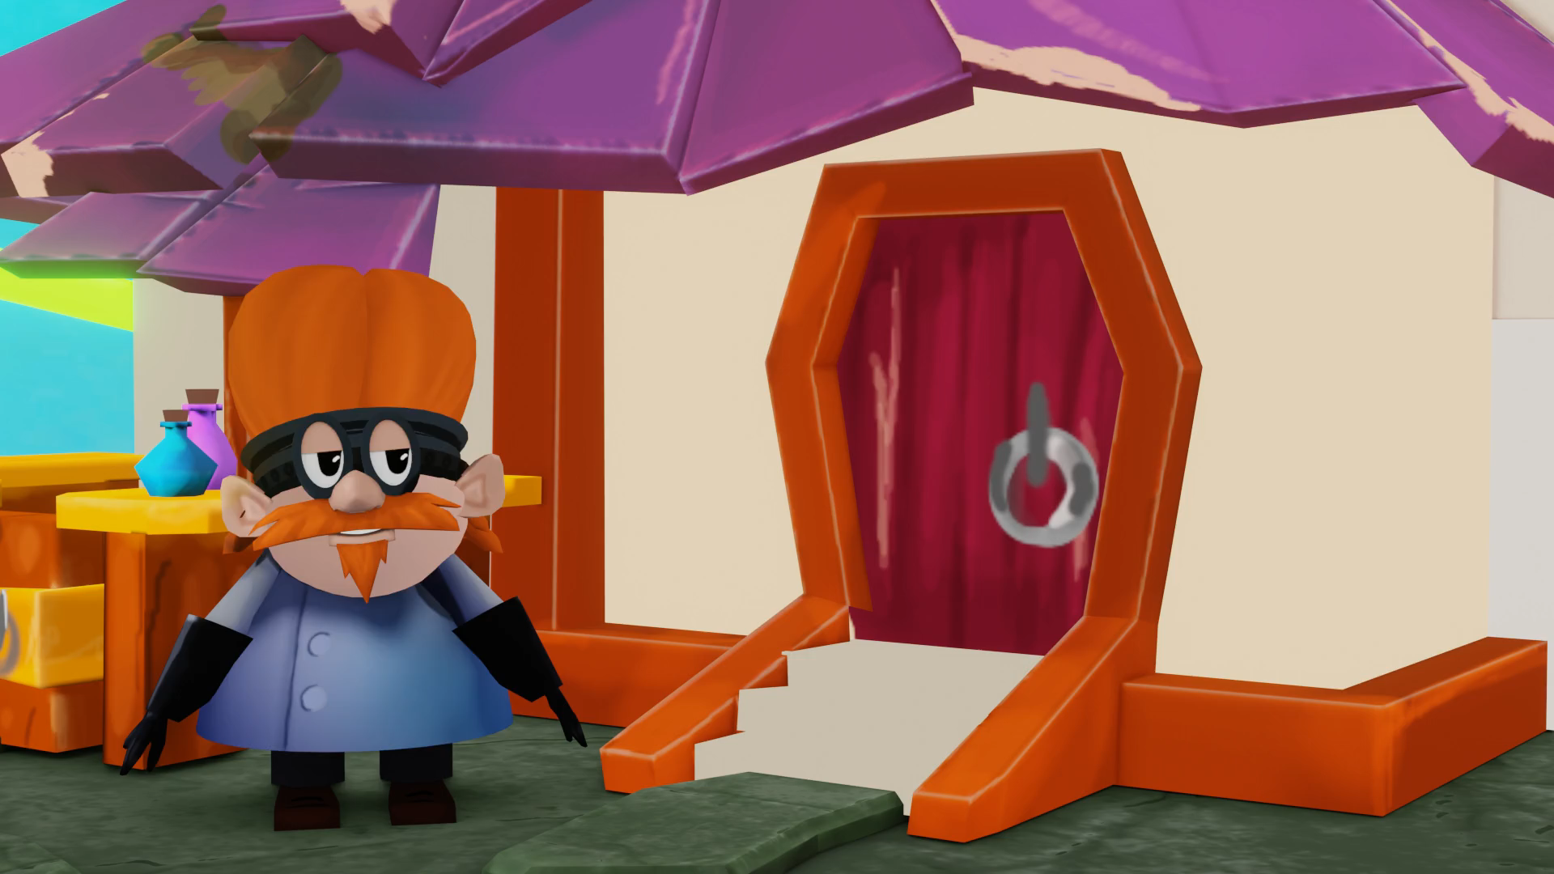




مرحبا أصدقاء
هل يمكنكم مساعدتي في
تجربتي العلمية؟
تعليمات الاستخدام
لا تقم بحذف
أو تغيير مكان هذه الشريحة
ابدأ

Slide 4
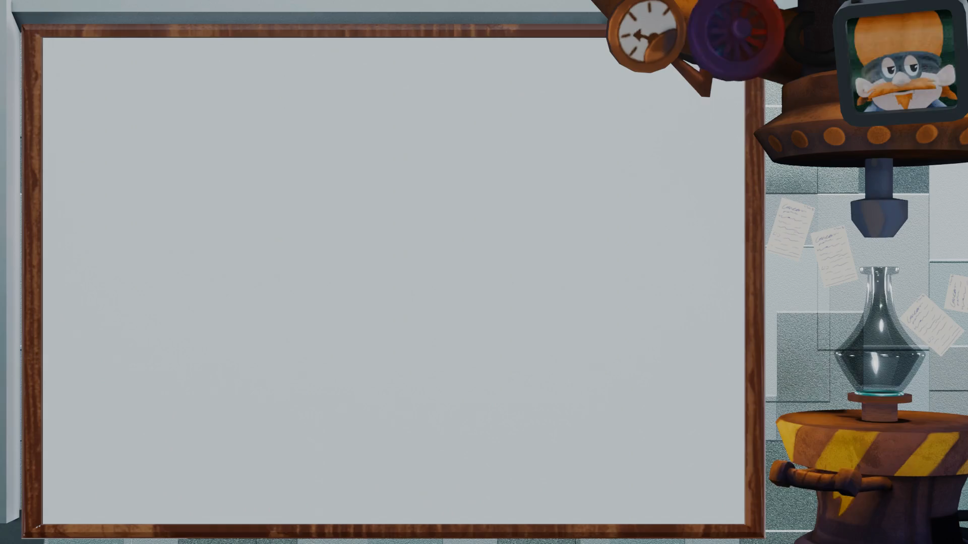

هذا النص هو مثال لنص يمكنك ادراجه في نفس المساحة ؟
تعليمات الاستخدام
يمكن تكرار هذه الشريحة أو تغيير مكانها لزيادة عدد الأسئلة
إجابة خاطئة
إجابة صحيحة
إجابة خاطئة

Slide 5
هذا النص هو مثال لنص يمكنك ادراجه في نفس المساحة ؟
تعليمات الاستخدام
يمكن تكرار هذه الشريحة أو تغيير مكانها لزيادة عدد الأسئلة
إجابة صحيحة
إجابة خاطئة
إجابة خاطئة

Slide 6
هذا النص هو مثال لنص يمكنك ادراجه في نفس المساحة ؟
تعليمات الاستخدام
يمكن تكرار هذه الشريحة أو تغيير مكانها لزيادة عدد الأسئلة
إجابة خاطئة
إجابة خاطئة
إجابة صحيحة

Slide 7
هذا النص هو مثال لنص يمكنك ادراجه في نفس المساحة ؟
تعليمات الاستخدام
يمكن تكرار هذه الشريحة أو تغيير مكانها لزيادة عدد الأسئلة
إجابة خاطئة
إجابة صحيحة
إجابة خاطئة

Slide 8


شكرا يا بطل
تعليمات الاستخدام
لا تقم بحذف
أو تغيير مكان هذه الشريحة
لقد ساعدتني بإجابتك
على جميع الأسئلة بشكل صحيح

Slide 9

Notes:
هذا القالب من تصميم موقع انجز ( ingez-ppt.com ) : موقع عربي متخصص بتصميم قوالب البوربوينت باللغة العربية

Slide 10

تعليمات الاستخدام
الخط المستخدم في القالب Harmattan الرابط
لزيادة عدد الأسئلة يمكن تكرار الشرائح أرقام :(شريحة رقم 4 أو شريحة رقم 5 أو شريحة رقم 6 أو شريحة رقم 7 ).
لتكرار الشريحة اضغط بزر الماوس الأيمن على الشريحة ثم اختيار > تكرار الشريحة.
جميع النصوص بالقالب يمكن تعديلها كما تريد.
لا تقم بحذف أو تغيير أماكن هذه الشرائح :(شرائح ارقام 1 , 2 , 3 , 8 ).
يمكن تعديل التأثيرات الصوتية للإجابات باختيار الإجابة ثم من قائمة ادراج > اجراء .
تم تصميم هذا القالب بواسطة موقع انجز ingez-ppt
ولا يحق لأي شخص إعادة نشر أو توزيع ملفات القوالب
أو إصدارات معدلة في مواقع أخرى بدون إذن خطي من انجز
Notes:
تم تنزيل هذا القالب من موقع ingez-ppt.com روابط تحميل الخطوط المستخدمة :
https://fonts.google.com/specimen/Harmattan?subset=arabic

